Slide 1
从零学习OpenCV 4
讲师：冯振
Notes:
PPT课件字体建议：
封面标题：雅黑，44号字，小标题，24号
内容标题：雅黑，32号字，正文：雅黑，24号字

Slide 2
检测直线的霍夫变换原理
02.
相关函数
Notes:
本课整体上可以分为3部分，第一部分就是整个系列课程的介绍，第二部分就是OpenCV的介绍与安装，最后一部分就是为本课程提供的学习交流的社群以及扩展资料。

Slide 3
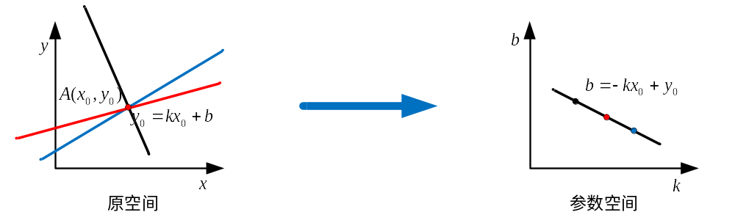

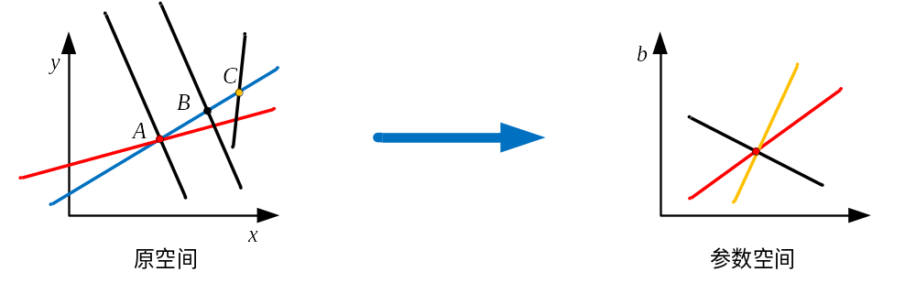
检测直线的霍夫变换原理

Slide 4
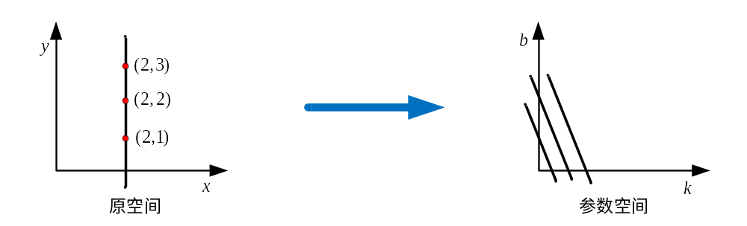
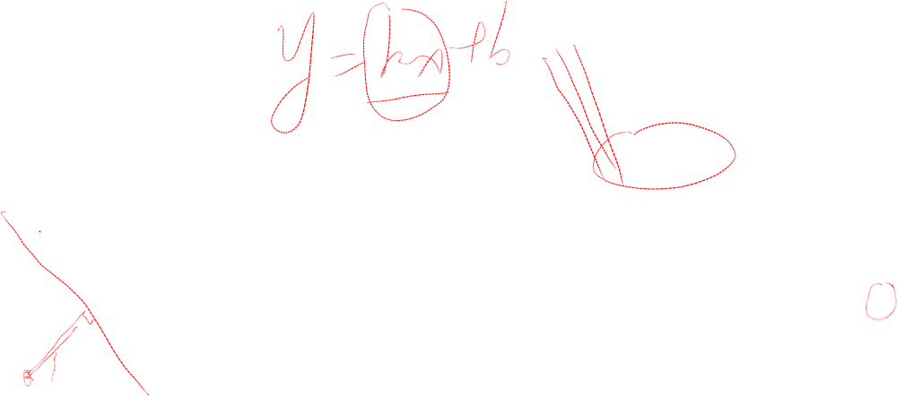
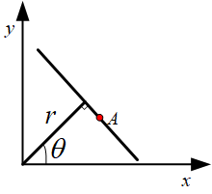
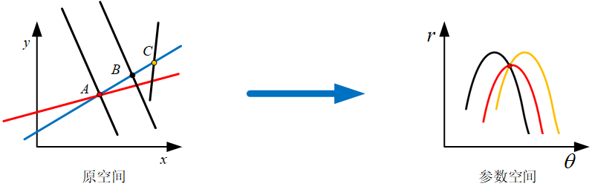
检测直线的霍夫变换原理

Slide 5
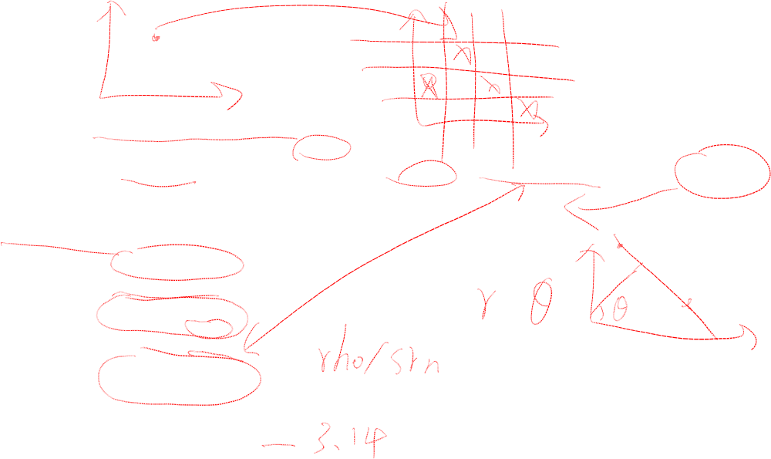
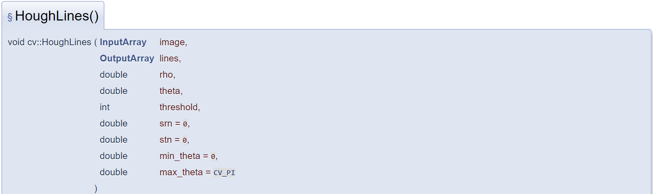
检测直线函数
检测直线流程：
Step1：将参数空间的坐标轴离散化。
Step2：将图像中每个非0像素通过映射关系求取在参数空间通过的方格。
Step3：统计参数空间内每个方格出现的次数，选取次数大于某一阈值的方格作为表示直线的方格。
Step4：将参数空间中表示直线的方格的参数作为图像中直线的参数。

Slide 6

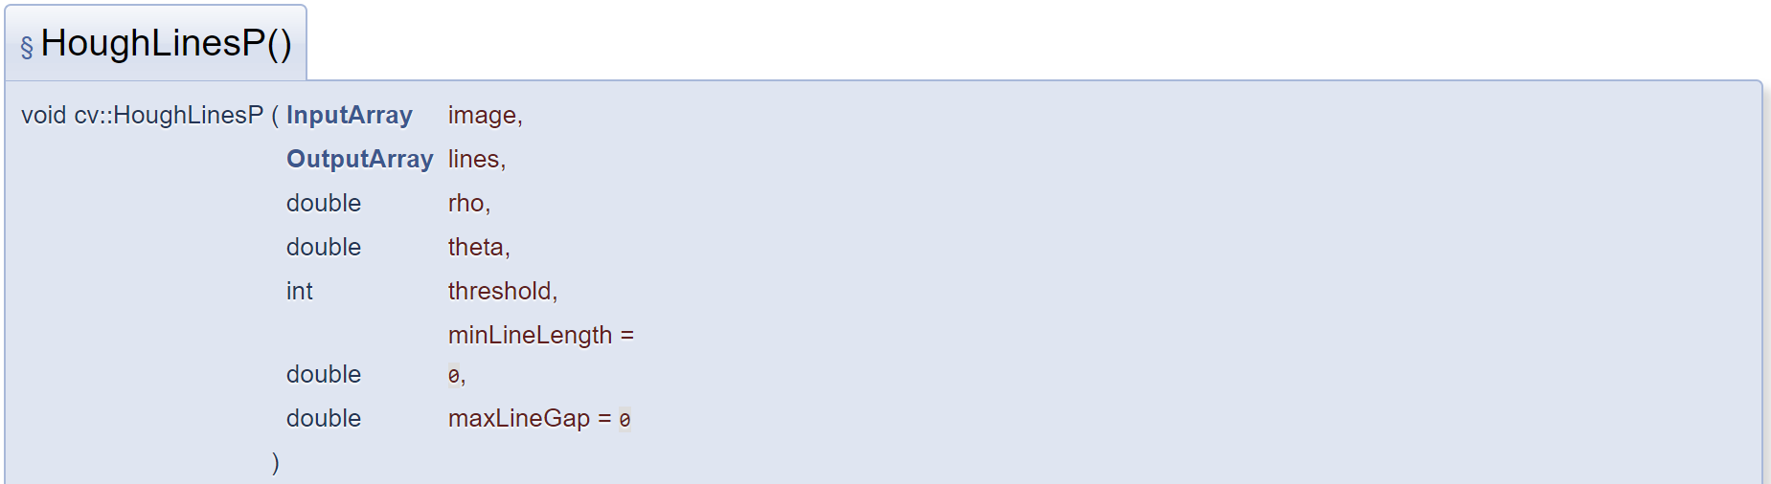
检测直线函数
image：待检测直线的原图像，必须是CV_8C的单通道二值图像。
lines：霍夫变换检测到的直线输出量，每一条直线都由4个参数进行描述，分别是直线两个端点的坐标
rho：以像素为单位的距离分辨率。
theta：以弧度为单位的角度分辨率。
threshold：累加器的阈值
minLineLength：直线的最小长度，当检测直线的长度小于该数值时将会被剔除。
maxLineGap：允许将同一行两个点连接起来的最大距离。

Slide 7

更多学习资源
关注微信公众号：小白学视觉

Slide 8


